Slide 1



ĐẠI HỌC ĐÀ NẴNG
TRƯỜNG ĐẠI HỌC BÁCH KHOA
KHOA CÔNG NGHỆ THÔNG TIN
HỆ THỐNG QUẢN LÍ VÀ GIÁM SÁT TIẾN ĐỘ CÔNG VIỆC, DỰ ÁN TẠI CÔNG TY
GVHD : PGS. TS. NGUYỄN TẤN KHÔI
SVTH : TRẦN NGỌC QUỐC
MSSV : 102150127
LỚP : 15T2
Notes:
Lời đầu tiên, em xin gửi lời cảm ơn đến các thầy cô của khoa và phía doanh nghiệp đã đến tham dự buổi bảo vệ đồ án tốt nghiệp của em.
Tiếp theo, em xin phép được trình bày về đề tài của mình, đó chính là xây dựng hệ thống quản lí và giám sát tiến độ công việc, dự án tại công ty. Đề tài này được phê duyệt và hướng dẫn bởi thầy phó Nguyễn Tấn Khôi.

Slide 2
NỘI DUNG TRÌNH BÀY
1
Đặt vấn đề
4
Tổng quan hệ thống
2
Bối cảnh
5
Demo
3
Mục tiêu
6
Hướng phát triển
1
Notes:
Bài trình bày của em sẽ bao gồm các phần chính sau:
Đặt vấn đề
Bối cảnh của đề tài
Mục tiêu về dự án
Tổng quan về hệ thống
Kết quả đạt được & Demo chương trình
Cuối cùng là hướng phát triển tiếp theo của đề tài

Slide 3

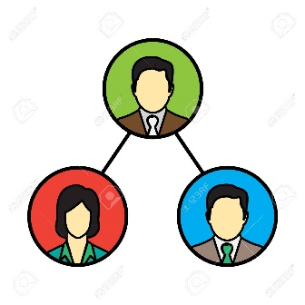

ĐẶT VẤN ĐỀ
Quản lí tiến độ dự án, công việc
Quản lí nhân sự
Quản lí thời gian biểu, chấm công
Qui trình lỏng lẻo, bất đồng bộ => Hiệu suất & chi phí phát sinh
2
Notes:
Đối với mọi công ty, nhất là các công ty phát triển phần mềm, có nhiều vấn đề đang tồn tại và ảnh hưởng lớn đến quá trình hoạt động của công ty, trong đó có 3 vấn đề nổi bật nhất, đó là:
Quản lí tiến độ dự án, công việc
Quản lí nhân sự
Quản lí thời gian biểu, chấm công.
Nếu 3 qui trình này không được quản lí chặt chẽ và đồng bộ với nhau thì sẽ gây ra nhiều vấn đề trục trặc gây ảnh hưởng đến hiệu suất làm việc của cả công ty, đồng thời phát sinh những vấn chi phí không đáng có.

Slide 4


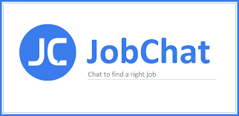
BỐI CẢNH
Không phù hợp với qui trình công ty
Chi phí mua bản quyền sản phẩm cao
3
Notes:
Hiện tại, có rất nhiều dịch vụ cung cấp các hệ thống quản lí dự án và tiến độ công việc. Trong đó phải kể đến các ông lớn ở tầm vóc quốc tế như Trello hoặc Jira. Ở trong nước cũng có Jobchat rất thịnh hành. Tuy nhiên, các hệ thống trên còn tồn tại một số vấn đề như:
Không phù hợp với qui trình vận hành của công ty
Hoặc là chi phí mua bản quyền sản phẩm còn khá cao.

Slide 5
MỤC TIÊU DỰ ÁN
Xây dựng hệ thống quản lí, giám sát tiến độ công việc và dự án cho công ty
Đồng bộ hóa dự liệu của nhân viên, dự án và thời gian làm việc
Thuận lợi cho quá trình đánh giá nhân viên
Tối ưu qui trình làm việc
Tiết kiệm chi phí
4
Notes:
Do đó, dự án này ra đời nhằm xây dựng một hệ thống quản lí, giám sát tiến độ công việc và dự án cho công ty. Đồng thời, hệ thống cũng đồng bộ hoá dữ liệu của toàn thể nhân viên, các dự án cũng như thời giam làm việc của nhân viên. Hệ thống này sẽ giúp cho việc đánh giá hiệu suất làm việc của nhân viên được thuận lợi hơn, tối ưu qui trình làm việc cho công ty nhằm mục đích đó chính là tiết kiệm chi phí.

Slide 6
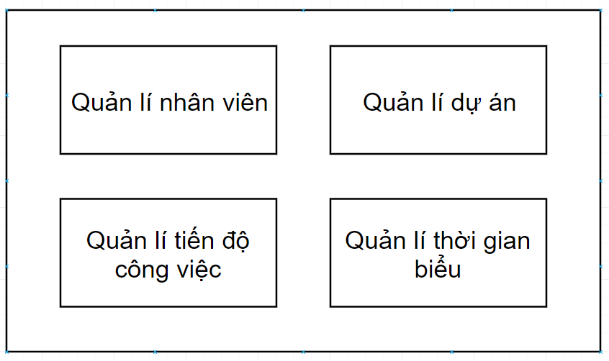
TỔNG QUAN
5

Slide 7
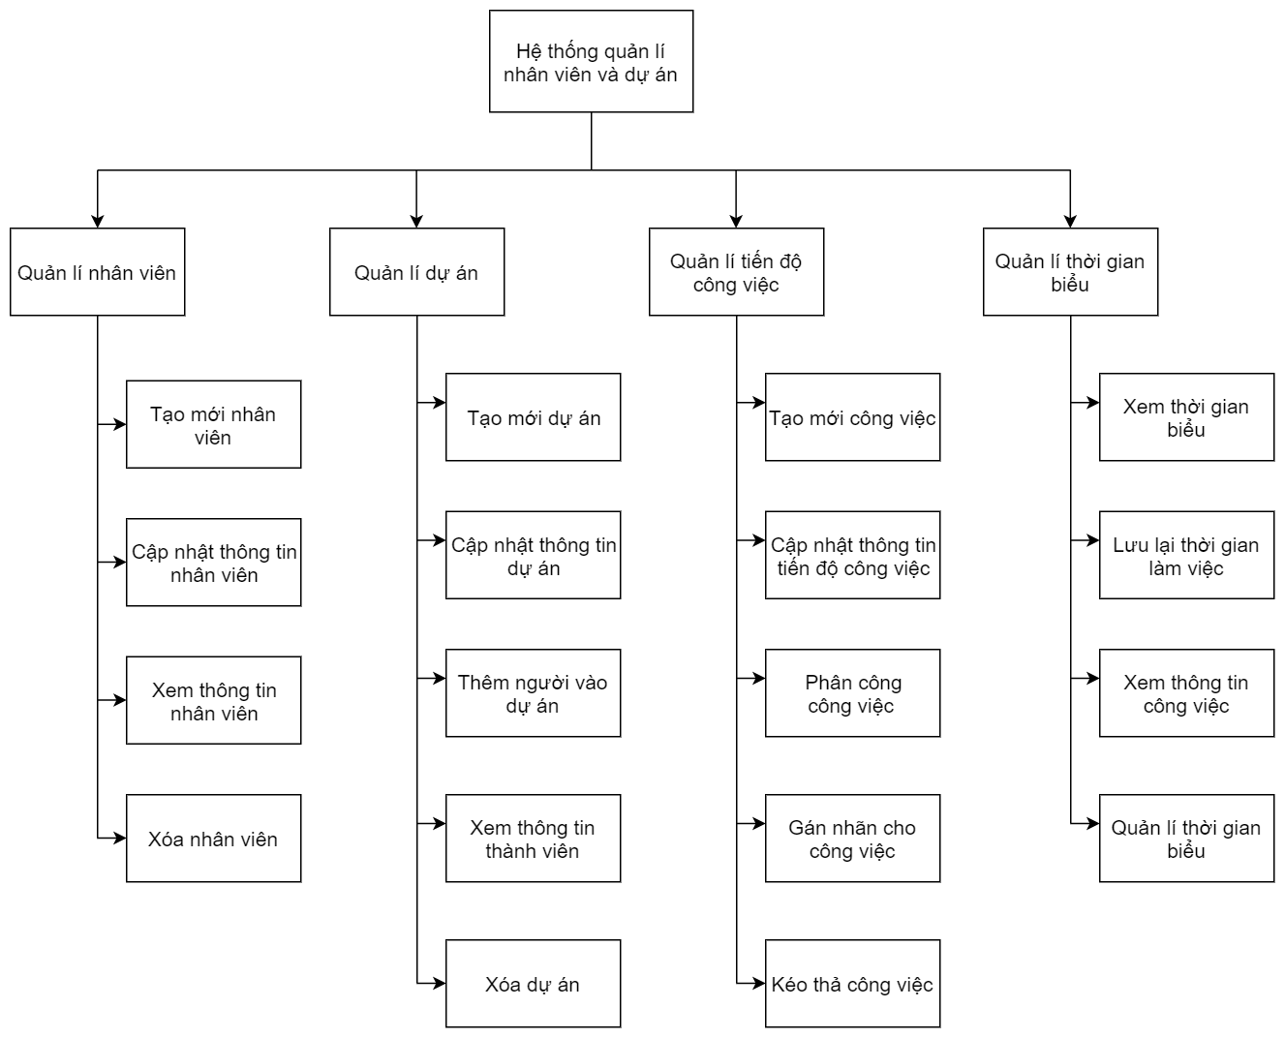
6

Slide 8
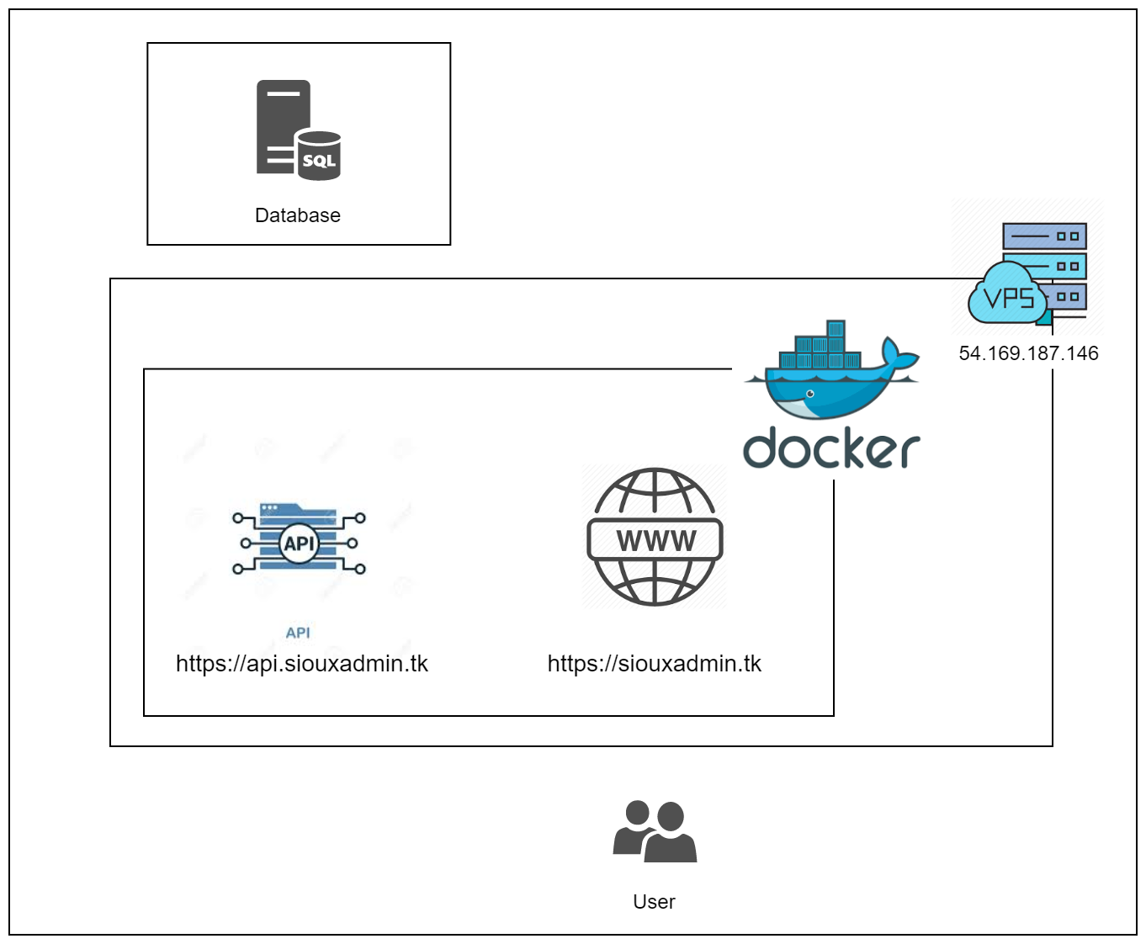

KIẾN TRÚC HỆ THỐNG VÀ LUỒNG DỮ LIỆU
7

Slide 9








CÔNG NGHỆ
8

Slide 10

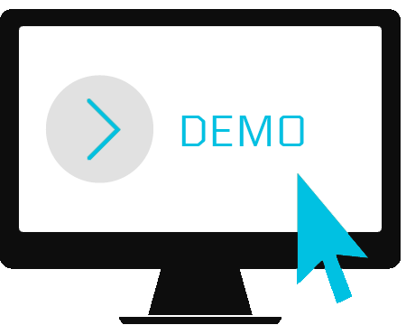
DEMO
9

Slide 11

HƯỚNG PHÁT TRIỂN
Hoàn thiện module quản lí thời gian biểu
Phát triển module quản lí lịch nghỉ phép
Xây dựng ứng dụng mobile
Xây dựng CMS quản lí
10

Slide 12


